Slide 1


De HosterZeeland Pubquiz
Alleen de beste kunnen winnen

Slide 2






Waar ben je?
Deze ronde spreekt voor zich! Je krijgt een afbeelding te zien en jouw taak is om te raden waar je je bevindt. Let goed op de details in het plaatje, want die kunnen je helpen om de juiste locatie te achterhalen.
Schattingsvragen
Hier draait het erom wie er het dichtst bij het juiste antwoord zit. Zorg er vooral voor dat je niet gigantisch mis zit, want dat kan flink wat punten kosten!
Muziekronde
In de muziekronde moet je goed je oren spitsen! Je hoort een stukje van een liedje, en daarna is het aan jou om te raden hoe het nummer heet en wie het heeft gemaakt.
Wie is het?
In Wie is het? zien jullie een afbeelding van een bekende persoon of personage. De uitdaging is om te bepalen wie deze persoon is. De ronde bevat uiteenlopende figuren: van artiesten tot sporters, van televisiepersoonlijkheden tot historische figuren.
Algemene kennis
Algemene kennisvragen kunnen van alles zijn – van historische evenementen tot dingen die je gewoon in het dagelijks leven tegenkomt. Wat je precies moet doen, staat altijd duidelijk bij de vraag.
Finish the Lyrics
Bij Finish Lyrics hoor je een stukje van een bekend liedje, en daarna is het jouw beurt: schrijf op hoe de tekst verdergaat!

Slide 3
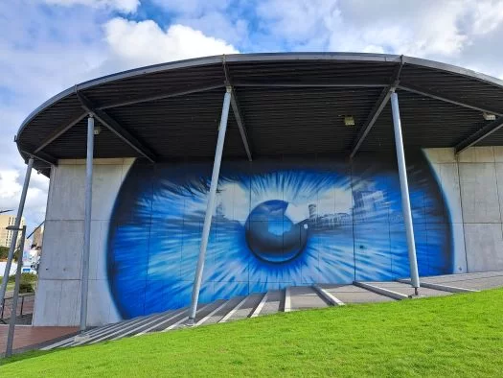
Waar ben je?
Geef de naam van de locatie waar je je nu bevindt
Antwoord:
Bioscoop Vlissingen
Klik op de spatie-balk voor de volgende vraag
Bij een goed antwoord:
1 punt
Klik op de spatiebalk voor het antwoord

Slide 4
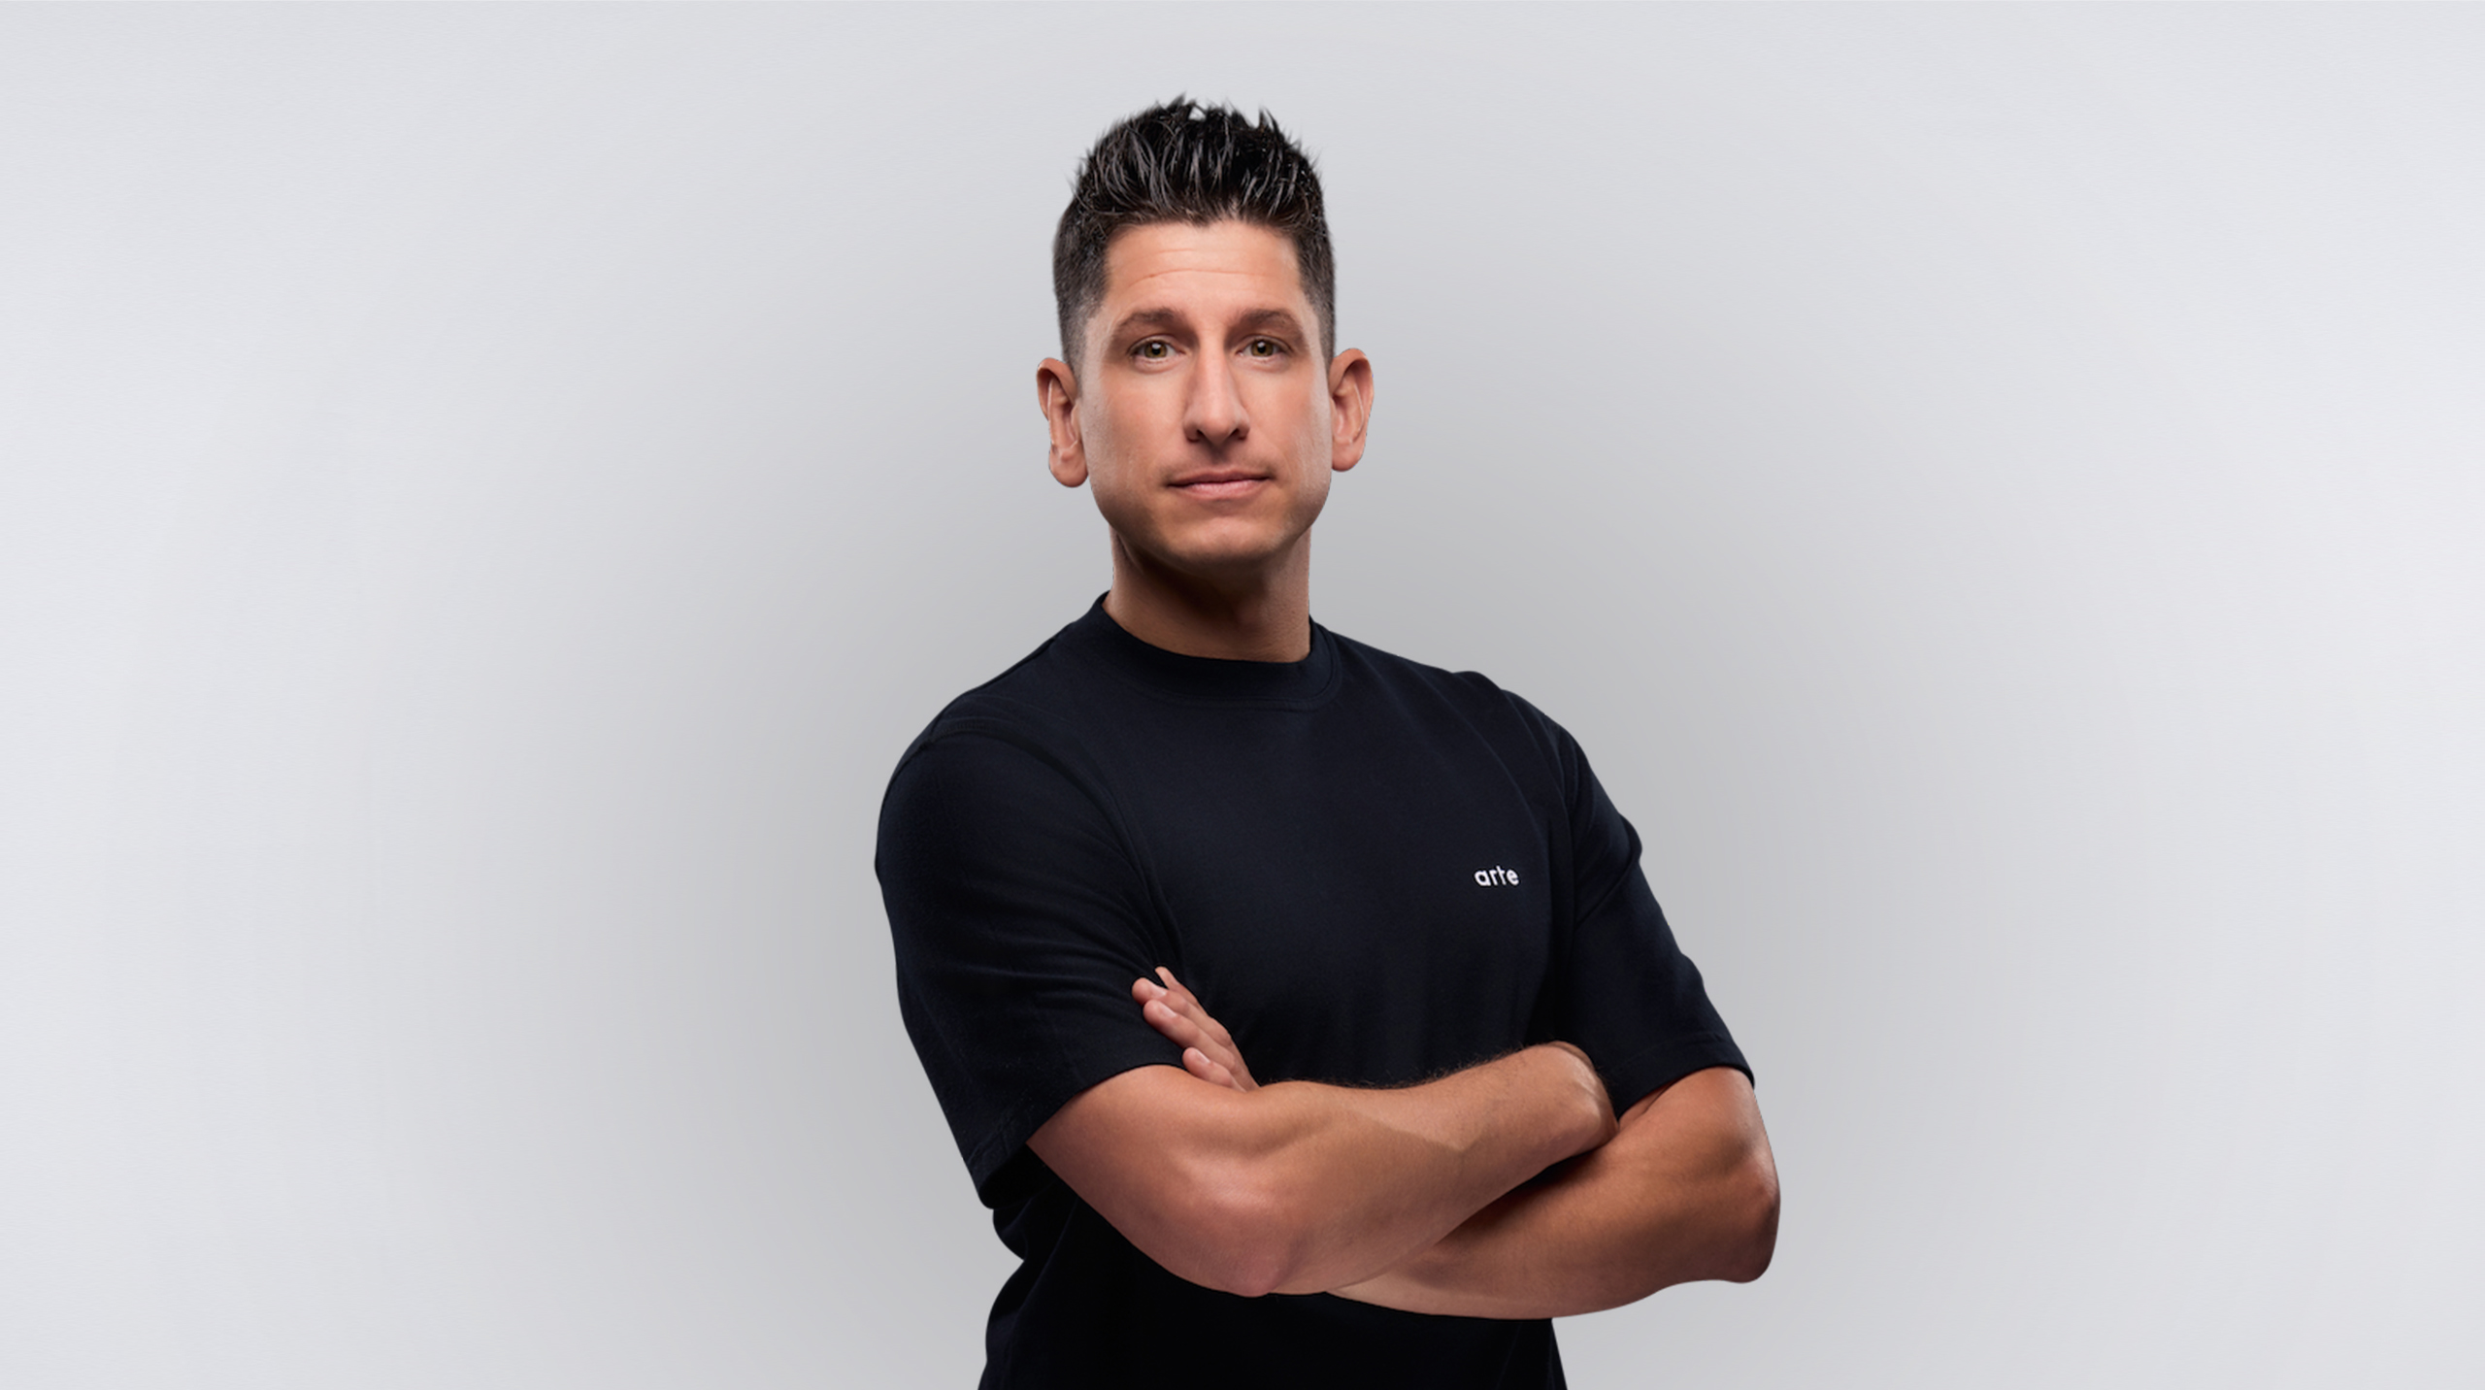
Wie is het?
Wie is de persoon in de afbeelding hieronder?
Antwoord:
Party DJ W
Klik op de spatie-balk voor de volgende vraag
Bij een goed antwoord:
1 punt
Klik op de spatiebalk voor het antwoord

Slide 5


Finish the lyrics
Hoe gaat dit lied verder?
Antwoord:
“En zwijgt van wat men hoort en ziet”
Klik hier om opnieuw af te spelen
Klik op de spatie-balk voor de volgende vraag
Bij een goed antwoord:
1 punt
Klik op de spatiebalk om het nummer af te spelen
Klik op de spatiebalk voor het antwoord

Slide 6
Algemene Kennis
Waar wordt Concert At Sea gehouden?
Antwoord:
De Brouwersdam
Klik op de spatie-balk voor de volgende vraag
Bij een goed antwoord:
1 punt
Klik op de spatiebalk voor het antwoord

Slide 7
Schattingsronde
Hoeveel inwoners heeft Zierikzee?
Antwoord:
12.015 inwoners
Klik op de spatie-balk voor de volgende vraag
De 2 personen die het dichtst bij zit:
1 punt
Klik op de spatiebalk voor het antwoord

Slide 8
Muziekronde
Geef de titel van het nummer + de naam van de artiest
Antwoord:
Surrender – oans bin de zeeuwen
Klik op de spatie-balk voor de volgende vraag
Artiest goed:
1 punt
Nummer goed:
1 punt
Klik op de spatiebalk om het nummer af te spelen
Klik op de spatiebalk voor het antwoord

Slide 9
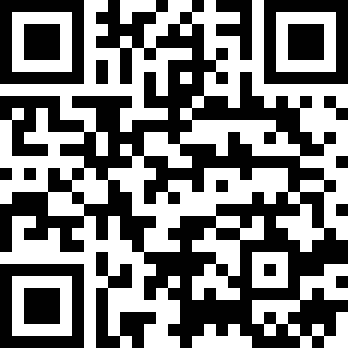
Einde
Bedankt voor het spelen
Scan de qr-code om een review achter te laten &
volg ons op de socials hieronder
@hetquizcafe
@hosterzeeland
@hetquizcafe

